Slide 1
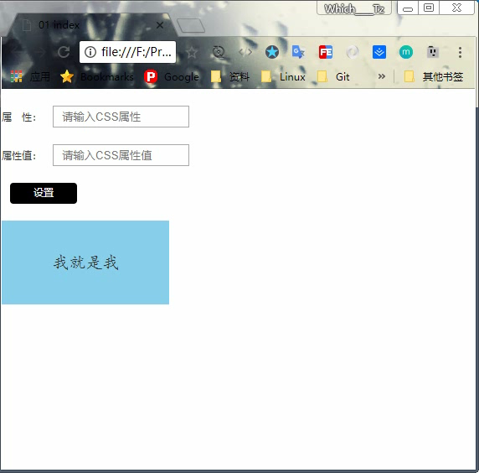

练习
01

Slide 2
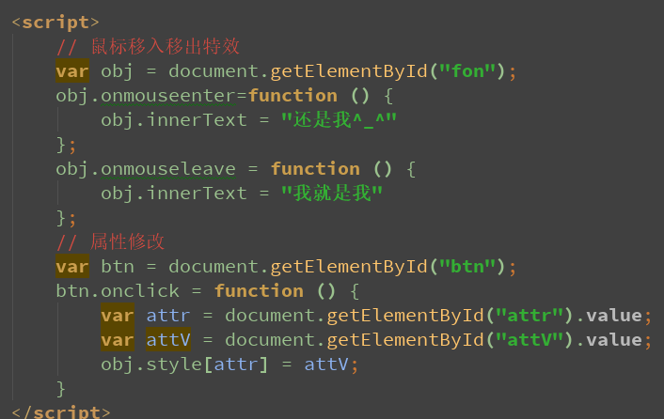
练习
01

Slide 3


免责声明：如果本课程内有任何内容侵害了您的权益，请您及时联系我们 潭州教育全球教学服务中心热线：4001567315
JavaScript
二
讲师 :
feifei

Slide 4
1
JavaScript 操作符
知识点
2
JavaScript 流程控制
CONTENTS
3
JavaScript 循环
4
JavaScript 字符串方法
5
JavaScript 数组方法

Slide 5
第一部分
操作符

Slide 6
JS的操作符分类
算术运算符
算术运算符有 ：+ 、- 、 * 、 / 、 %、++、--
算术运算符
赋值运算符
赋值运算符有： = 、+=、-=、 *=、/=、
逻辑运算符
比较运算符
比较运算符
比较运算符有: >、>=、<、<=、==、===（全等）
赋值运算符
逻辑运算符
逻辑运算符有：&&（与）、||（或）、! （非）

Slide 7
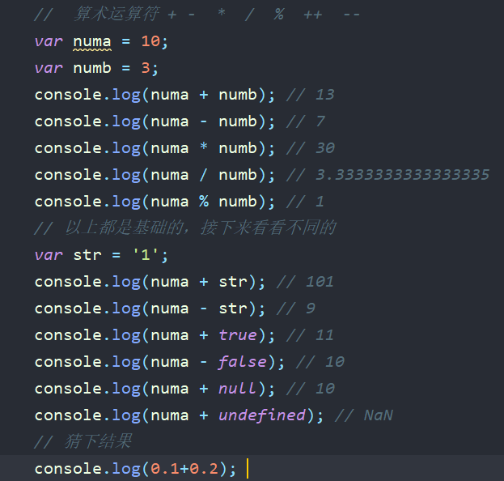
JS的操作符之算术运算符
对于算术运算符要注意的是，
字符串和数字之间的相加减，
以及布尔类型和字符，数字之间的相加减

Slide 8
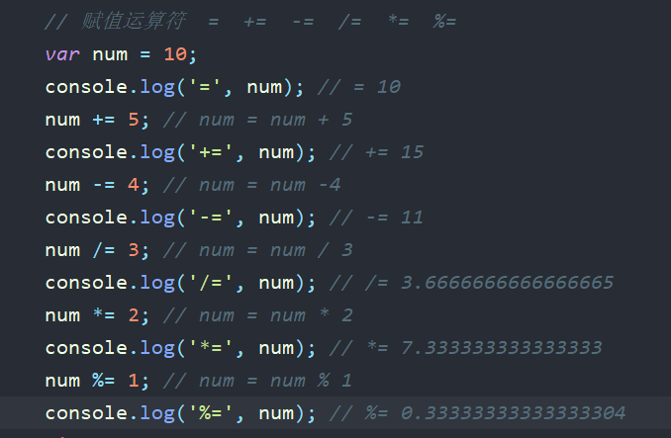
JS操作符之赋值运算符

Slide 9
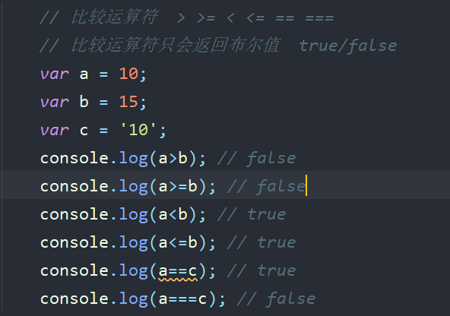
JS操作符之比较运算符

Slide 10
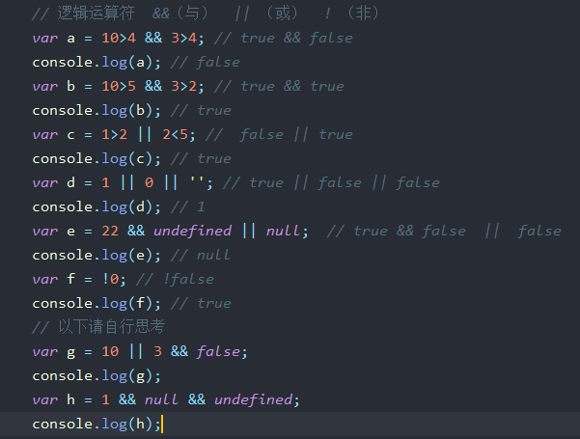
JS操作符之逻辑运算符
以下在进行判断的时候为假
0
null
undefined
NaN
‘’空字符串
false
需要注意:逻辑运算符两边的数值
1.均为布尔值
2.其他数据类型

Slide 11
第二部分
流程控制

Slide 12
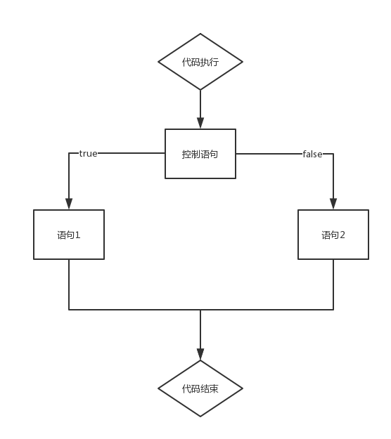
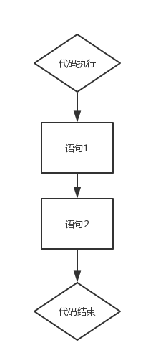
流程控制
正常情况
01
==>

Slide 13
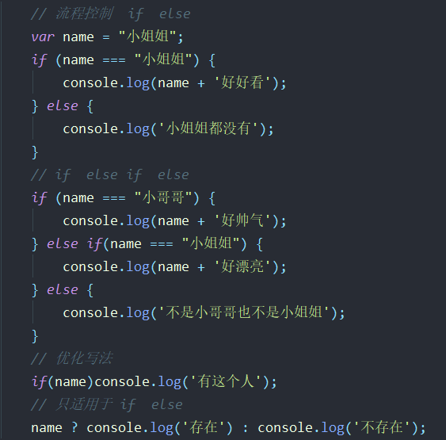
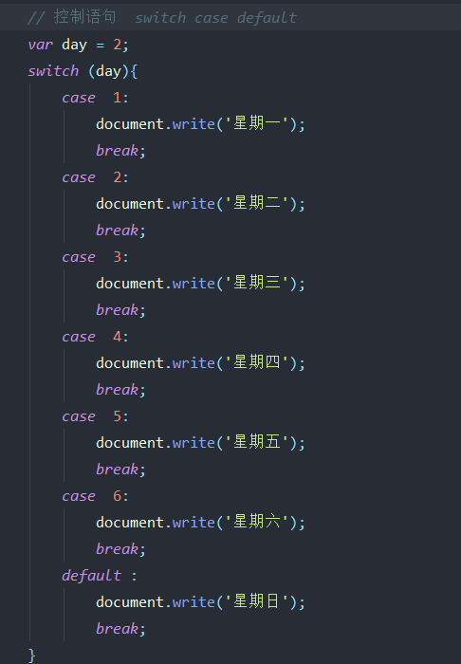
流程控制代码贴图

Slide 14
第三部分
循环

Slide 15
JS的循环
1
2
3
for循环
while循环
do.while循环
for(){}
while(){}
do{}while()

Slide 16
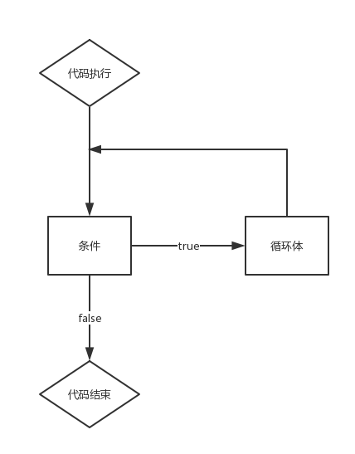
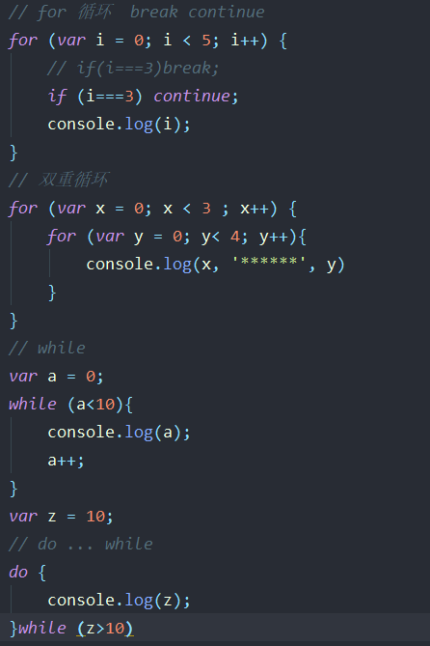
循环代码贴图
01

Slide 17
第四部分
字符串方法

Slide 18
字符串的常用方法
length
[] /charAt()
charCodeAt()
Replace()
Split()
长度
下标
unicode码
替换
分割
toUpperCase()
toLowerCase()
indexOf()
Substring()
Slice()
大写
小写
索引
截取
切割

Slide 19
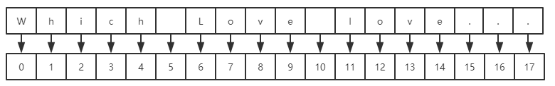
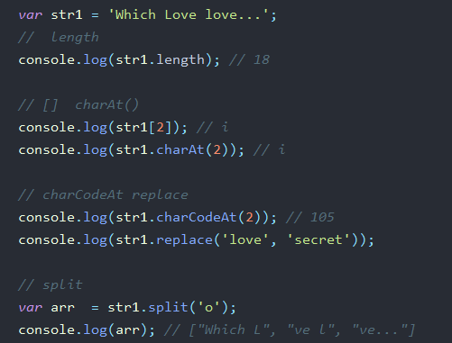
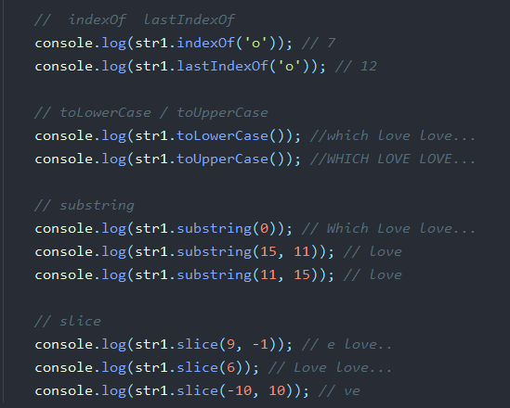
字符串方法贴图
==>

Slide 20
第四部分
数组方法

Slide 21
数组的常用方法
length
[ ]
push()
Unshift()
Pop()
Shift()
长度
下标
追加
添加
后删
前删
indexOf()
slice()
splice()
join()
Sort()
Reverse()
Concat()
索引
切片
替换
拼接
排序
反向
连接

Slide 22
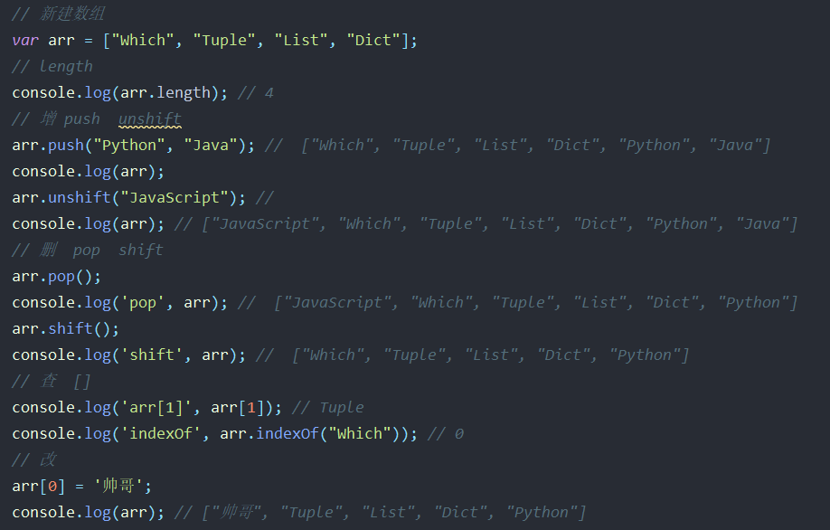
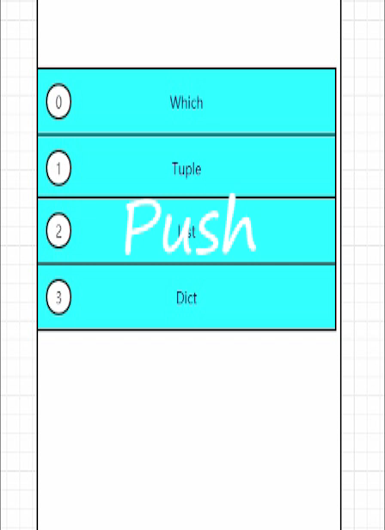
JS数组代码贴图一

Slide 23
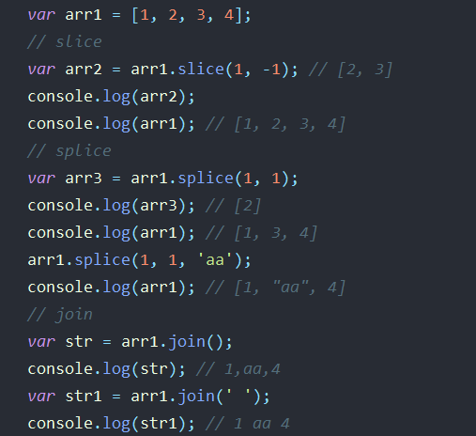
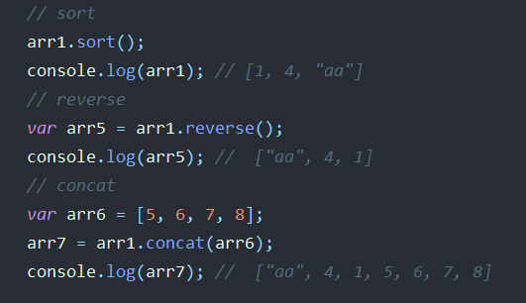
JS数组代码贴图二

Slide 24
补充方法
toString()
toFixed()
isNaN()
isArray()
字符串
小数字符串
判断NaN
判断数组
parseInt()
parseFlost()
Number()
整数
浮点数
数字

Slide 25
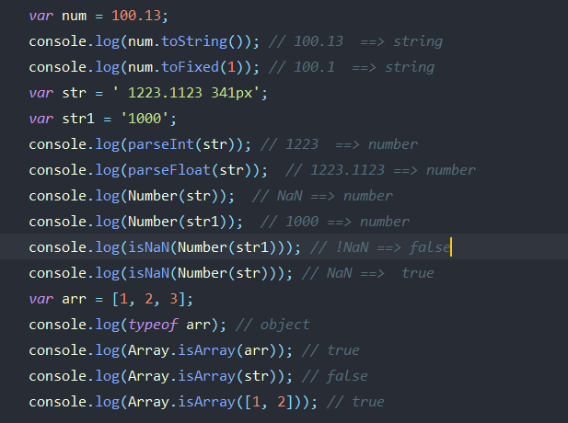
补充代码贴图

Slide 26
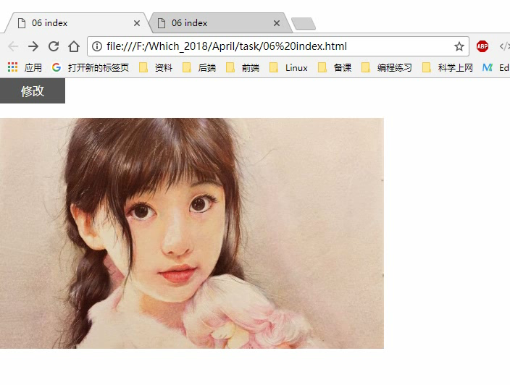
练习

Slide 27
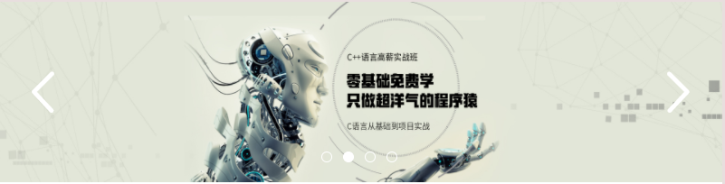
练习

Slide 28
谢谢

